Slide 1

ক্লাস এ সবাইকে স্বাগত।

Slide 2



প
রি
চি
তি
মোসাঃ তাসলিমা আলম
সহকারি শিক্ষক,
মাসকাটাদিঘী সরকারি প্রাথমিক বিদ্যালয়
পবা, রাজশাহী।

Slide 3

পাঠ পরিচিতি
শ্রেণিঃ ৫ম
বিষয়ঃ প্রাথমিক গণিত
শিরোনামঃ দশমিক ভগ্নাংশ
পাঠ্যাংশঃ দশমিক ভগ্নাংশের যোগ এবং বিয়োগ
সময়ঃ৪৫মিনিট
তারিখঃ3০/0৬/2026

Slide 4
শিখন ফল
২২.১.১ দশমিক ভগ্নাংশের যোগ করতে পারবে।
২২.১.2 দশমিক ভগ্নাংশের বিয়োগ করতে পারবে।
২২.১.৩ দশমিক ভগ্নাংশের যোগ বিয়োগ সংক্রান্ত সমস্যা সমাধান করতে পারবে।

Slide 5
তাহসিনের আব্বা তাহসিনকে আশি টাকা সত্তর পয়সা দিলেন।
তাহসিনের কাছে কত টাকা আছে তা কথার পরিবর্তে অঙ্কে প্রকাশ করতে বলায়, তাহসিন বলল,
বাক্য দুটির মধ্যে কি কোন পার্থক্য আছে?
আশি টাকা সত্তর পয়সা।
আমার কাছে 80.70 টাকা আছে।
তাহসিন কি ঠিক বলেছে?
এটা এক ধরনের ভগ্নাংশ।
(.) চিহ্ন দিয়ে কী প্রকাশ করা হয়?
(.) দিয়ে দশমিক চিহ্নকে প্রকাশ করা হয়।

Slide 6


আজকে আমরা পড়ব
দশমিক ভগ্নাংশ

Slide 7
(১) যোগ এবং বিয়োগ করঃ
(১) ৪.০৬ +৪.৯৪
(2) ০.7 +০.2
(3) ৩.৭5 +০.5
(4) ০.9 +০.3
= ৭.০০
= ০.৯
= ৩.৮০
= ১.২
(২) ৪ - ২.৩১
(৩) ৩.7৫ - ০.৫
(7) 1 - ০.3
(8) ৭.৫৮ - ৬.৮৭
= ১.৬৯
= ৩.২৫
= ০.৭
= ০.৭১

Slide 8
দলীয় কাজ
গোলাপ দল
জবা দল
যোগ করঃ
বিয়োগ করঃ
(১) ০.৩ +০.৪
= ০.৭
(১) ০.8 - ০.6
= ০.২
(2) ০.7 +০.2
= ০.৯
(২) ০.7 - ০.2
= ০.৫
(3) ০.5 +০.5
= ১
(৩) 1 - ০.3
= ০.৭
(4) ০.9 +০.3
= ১.২
(৪) 1.6 - ০.4
= ১.২

Slide 9

নিচের সমস্যাটি পড়ি ও সমাধান করার চেষ্টা করি।
তাসিন ২৫.৫২ কিমি পথ বাসে এবং ১২.৬৫ কিমি পথ নৌকায় ভ্রমন করে । সে মোট কত কি পথ ভ্রমন করল?
২৫.৫২
+১২.৬৫
৩৮.১৭

Slide 10
এসো আরেকটি সমস্যা পড়ি ও সমাধান করার চেষ্টা করি।
হাসানের ব্যাগের ওজন ৪.৮ কিগ্রাম এবং রিপার ব্যাগের ওজন ৩.৫৯ কিগ্রাম। তাদের ব্যাগের ওজনের পার্থক্য কত?
৪.৮০
- ৩.৫৯
১.২১

Slide 11
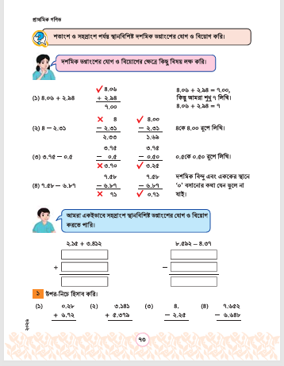
তোমার পাঠ্য বইয়ের ৭২ ও ৭৩ পৃষ্ঠা বের কর

Slide 12

বাড়ির কাজ
০.২৮
+৬.৭২
(2) ৩.১৪১
+5.৩৭৯
যোগ এবং বিয়োগ করি।
(3) ৪.০০
- ২.২৫
(৪) ৭.৬৫২
- ৬.৬৪8

Slide 13
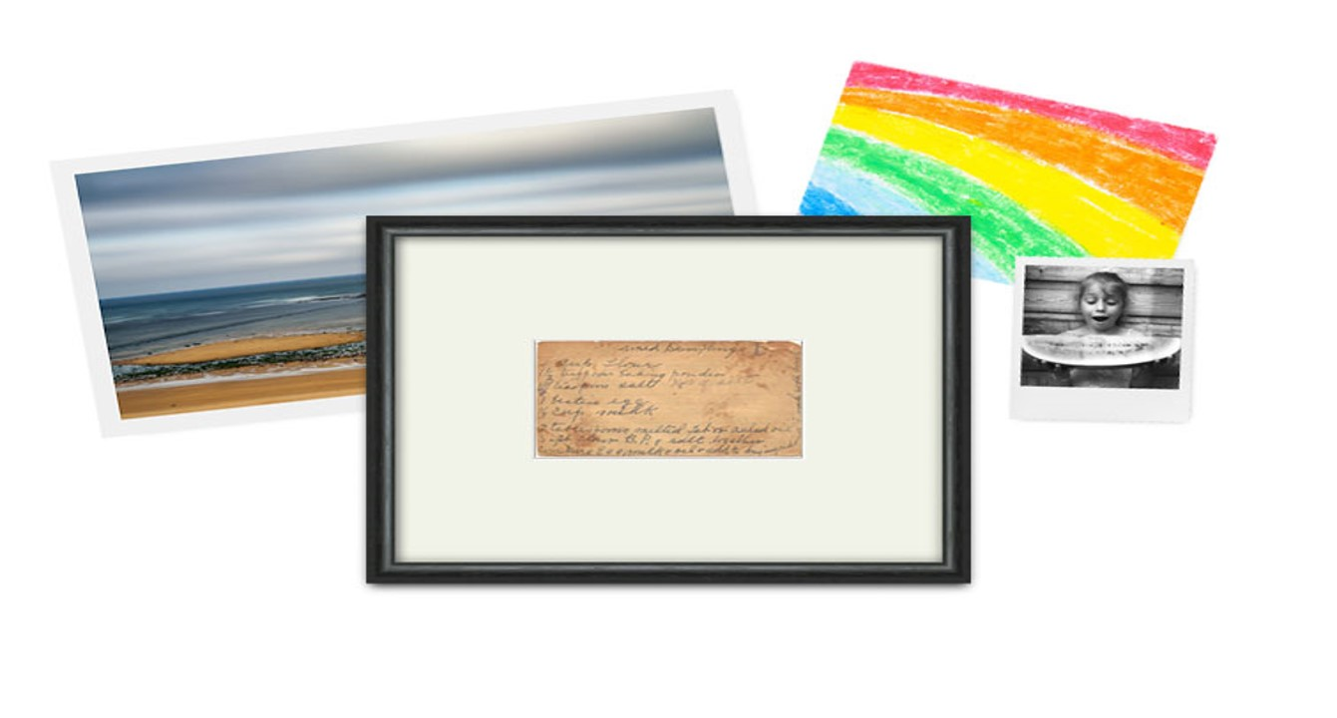
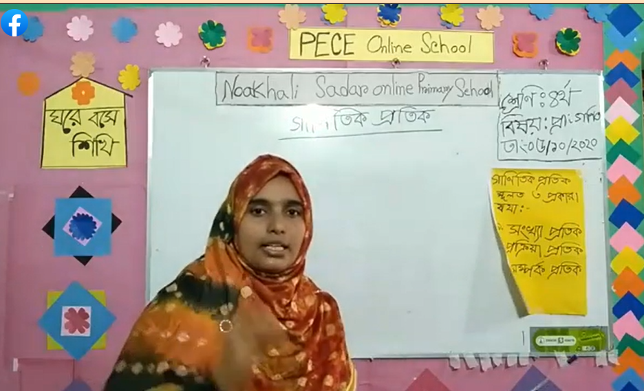
ধন্যবাদ

